Slide 1



Flakiness Detection
Docente:
Prof. Palomba Fabio
Tutor:
Dott.ssa Pontillo Valeria
Studente:
Afeltra Angelo

Slide 2
Che cosa sono i ‘’Test Flaky’’?
I flaky test sono test non deterministici che passano e falliscono quando vengono eseguiti sulla stessa versione di codice.

Slide 3
Qual è il nostro obiettivo?
Attualmente, le tecniche esistenti per individuare i flaky test si basano sull'esecuzione dei test: se possiamo osservare due risultati diversi (pass e failure) dello stesso test sulla stessa versione del codice, allora sicuramente quel test è difettoso.
Tuttavia non esiste un numero prefissato di riesecuzioni del test per poter determinare se è falky oppure no.
La flakiness si può presentare dopo aver rieseguito il test 10 volte oppure dopo averlo rieseguito 1000 volte.
Il nostro obiettivo è utilizzare il machine learning per determinare se un test è difettoso, senza doverlo eseguire più volte.

Slide 4





Cosa faremo?
ML
mir.cs.illinois.edu/flakytest/
metricsDetector/
Build
ML Pipeline
Data Identification
Dataset Generator

Slide 5
Data Identification
Per l’identificazione dei dati necessari alla creazione del dataset è stato utilizzato il sito web mir.cs.illinois.edu/flakytests/
Esso possiede una raccolta di 3742 test flaky, sparsi all’interno di 314 repository github.
Tuttavia prima di eseguire la clone delle repositori si è eseguita un analisi dei dati esportati, tramite la quale è stato possibile notare che:
Per alcuni progetti i test flaky risultano essere rilevati su più commit differenti, pertanto considerando i vari commit le repository passano da 314 a 400
Alcuni test flaky risultano essere duplicati su commit differenti, pertanto passando cosi da 3742 a 3754
I test flaky non si riferiscono soltanto ad un singolo test case ma alcuni si riferiscono ad un intera classe di test.
Durante la fase di clonazione 40 repository non risultano essere clonate correttamente, causando la perdita di 514 test flaky.
I test flaky su cui poter lavorare si riducono a 3239, distribuiti su 360 commit

Slide 6
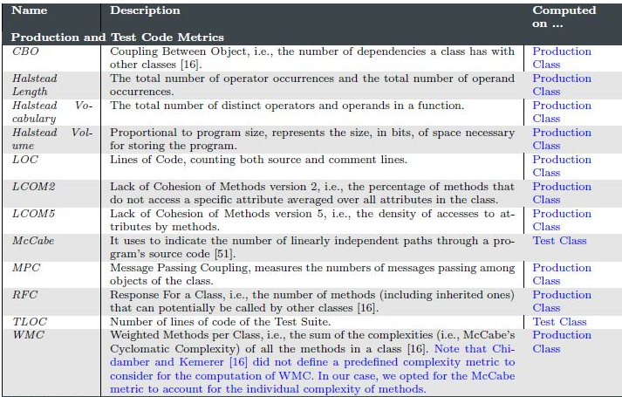
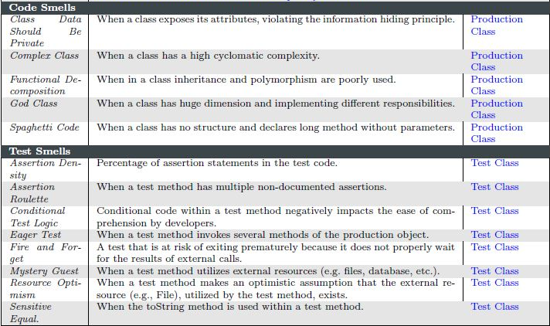
Dataset Generator
Utilizzando il tool metricsDetector, per ogni repository clonata sono state estratte le seguenti metriche relative alle classi di test e alle loro rispettive classi di produzione.
Tuttavia anche durante questa fase si perdono alcuni flaky test (1554) in quanto il tool non riesce ad ottenere le loro classi di produzione, oppure non identifica la classe come una classe di test.

Slide 7

Dataset Generator
DatasetGenerale1
DatasetGenerale2
223129 NF
320209 NF
1697 FT
1972 FT
360 Repository
209 Repository
Repository con almeno un test flaky
Un commit per ogni repository (quello con più test flaky)
Esclusi test di setup e teardown

Slide 8
DatasetGenerale2

Slide 9
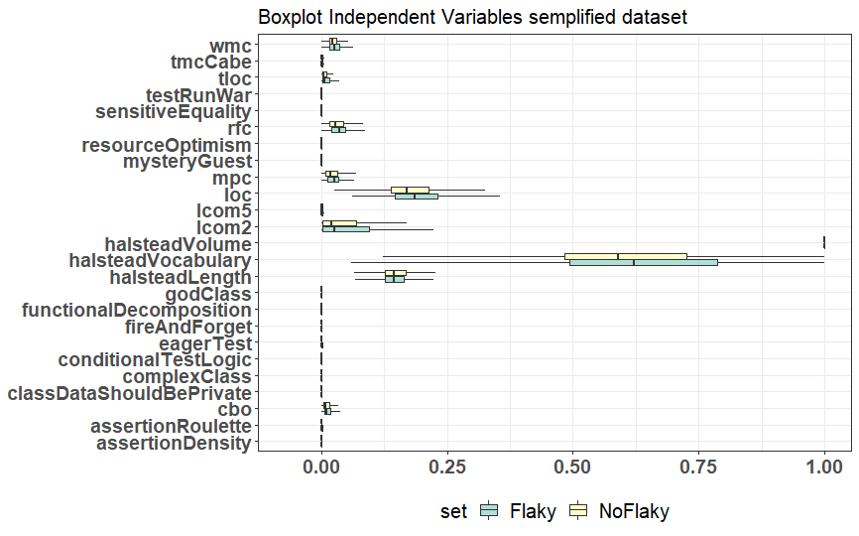
DatasetGenerale2

Slide 10

Build ML Pipeline
Decision Tree
KNN
Random Forest
Logistic Regression
Builder Pipeline (18):
Standardizzazione
Normalizzazione
PCA
Information Gain
SMOTE
AdaBoost
SVM

Slide 11
Decision Tree
Norm | Std | PCA | IG | SMOTE | Pre | Rec | F1
 |  |  |  |  | 57% | 50% | 53%
 |  |  |  |  | 53% | 45.7% | 49%
 |  |  |  |  | 52% | 46% | 48.8%
 |  |  |  |  | 52.4% | 45.7% | 48.8%
 |  |  |  |  | 49.8% | 46.3% | 48%
Top 5 pipeline ordinate per F1

Slide 12
KNN
Norm | Std | PCA | IG | SMOTE | Pre | Rec | F1
 |  |  |  |  | 69% | 49% | 57%
 |  |  |  |  | 72% | 40% | 51%
 |  |  |  |  | 77% | 37% | 50%
 |  |  |  |  | 75% | 36% | 49.3%
 |  |  |  |  | 79% | 35% | 49%
Top 5 pipeline ordinate per F1

Slide 13
Random Forest
Norm | Std | PCA | IG | SMOTE | Pre | Rec | F1
 |  |  |  |  | 69% | 49.9% | 58%
 |  |  |  |  | 62% | 53% | 57.5%
 |  |  |  |  | 82.8% | 44% | 57.4%
 |  |  |  |  | 70% | 48% | 57.2%
 |  |  |  |  | 82% | 43% | 56.8%
Top 5 pipeline ordinate per F1

Slide 14
Logistic Regression
Norm | Std | PCA | IG | SMOTE | Pre | Rec | F1
 |  |  |  |  | 0.014% | 52% | 0.026%
 |  |  |  |  | 0.013% | 52% | 0.026%
 |  |  |  |  | 0.013% | 48% | 0.024%
 |  |  |  |  | 0.012% | 46% | 0.024%
 |  |  |  |  | 0.011% | 52% | 0.022%
Top 5 pipeline ordinate per F1

Slide 15
AdaBoost
Norm | Std | PCA | IG | SMOTE | Pre | Rec | F1
 |  |  |  |  | 67% | 49.9% | 57%
 |  |  |  |  | 77.9% | 44.8% | 56.9%
 |  |  |  |  | 56.5% | 56.3% | 56.4%
 |  |  |  |  | 77.8% | 43.4% | 55.7%
 |  |  |  |  | 61.8% | 50% | 55.4%
Top 5 pipeline ordinate per F1

Slide 16
SVM
Norm | Std | PCA | IG | SMOTE | Pre | Rec | F1
 |  |  |  |  | 0.02% | 56% | 0.047%
 |  |  |  |  | 100% | 0.024% | 0.046%
 |  |  |  |  | 100% | 0.021% | 0.04%
 |  |  |  |  | 100% | 0.021% | 0.04%
 |  |  |  |  | 100% | 0.021% | 0.04%
Top 5 pipeline ordinate per F1

Slide 17
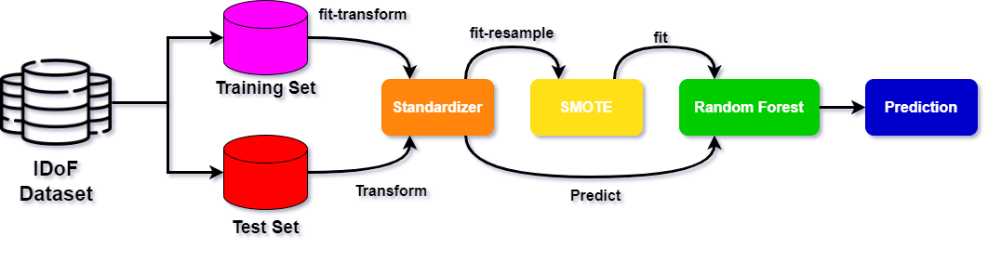
Best Pipeline
69%
49.9%
58%
Precision: 69% Recall:49.9% F1: 58%

Slide 18
ENSAMBLE
PIPELINE 1
PIPELINE 1
PIPELINE 1
PIPELINE 1
PIPELINE 2
PIPELINE 2
PIPELINE 2
PIPELINE 2
104.976
Pipelines
PIPELINE 18
PIPELINE 18
PIPELINE 18
PIPELINE 18
DT
KNN
RF
AdaBoost

Slide 19
ENSAMBLE

Slide 20
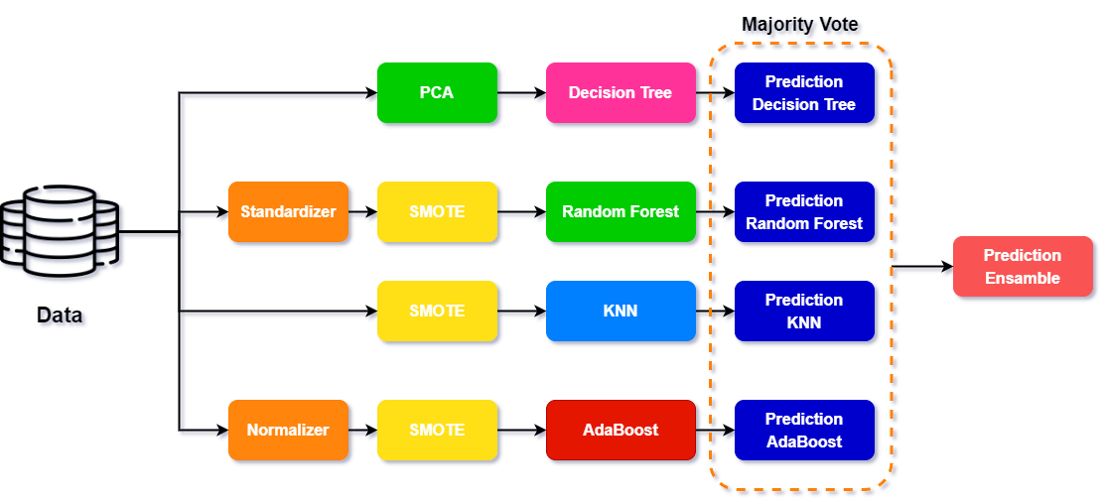
Best Pipeline Ensamble
69%
49.9%
58%
Precision: 72.6% Recall:53% F1: 61%

Slide 21
Build ML Pipeline+
Decision Tree
KNN
Random Forest
AdaBoost
Builder Pipeline (45):
Standardizzazione
Normalizzazione
PCA
Information Gain
SMOTE
Bordeline-SMOTE
SVMSMOTE
ADASYN

Slide 22
Decision Tree+
Norm | Std | PCA | IG | SMOTE | Bordeline Smote | SVMSMOTE | Adasyn | Pre | Rec | F1
 |  |  |  |  |  |  |  | 57% | 50% | 53%
 |  |  |  |  |  |  |  | 53% | 45.7% | 49%
 |  |  |  |  |  |  |  | 40% | 62% | 49%
 |  |  |  |  |  |  |  | 52% | 46% | 48.8%
 |  |  |  |  |  |  |  | 52.4% | 45.7% | 48.8%
Top 5 pipeline ordinate per F1

Slide 23
KNN+
Norm | Std | PCA | IG | SMOTE | Bordeline Smote | SVMSMOTE | Adasyn | Pre | Rec | F1
 |  |  |  |  |  |  |  | 69% | 49% | 57%
 |  |  |  |  |  |  |  | 72% | 40% | 51%
 |  |  |  |  |  |  |  | 77% | 37% | 50%
 |  |  |  |  |  |  |  | 75% | 36% | 49.3%
 |  |  |  |  |  |  |  | 79% | 35% | 49%
Top 5 pipeline ordinate per F1

Slide 24
Random Forest+
Norm | Std | PCA | IG | SMOTE | Bordeline Smote | SVMSMOTE | Adasyn | Pre | Rec | F1
 |  |  |  |  |  |  |  | 67.8% | 52.8% | 59.4%
 |  |  |  |  |  |  |  | 67.5% | 52.8% | 59.3%
 |  |  |  |  |  |  |  | 66.4% | 52% | 58.6%
 |  |  |  |  |  |  |  | 70% | 49.6% | 58%
 |  |  |  |  |  |  |  | 69% | 49.9% | 58%
Top 5 pipeline ordinate per F1

Slide 25
AdaBoost+
Norm | Std | PCA | IG | SMOTE | Bordeline Smote | SVMSMOTE | Adasyn | Pre | Rec | F1
 |  |  |  |  |  |  |  | 62.7% | 55.5% | 58.8%
 |  |  |  |  |  |  |  | 61.8% | 54.9% | 58.1%
 |  |  |  |  |  |  |  | 69.5% | 49.9% | 58.1%
 |  |  |  |  |  |  |  | 69.5% | 49.9% | 58.1%
 |  |  |  |  |  |  |  | 62.5% | 54% | 57.9%
Top 5 pipeline ordinate per F1

Slide 26
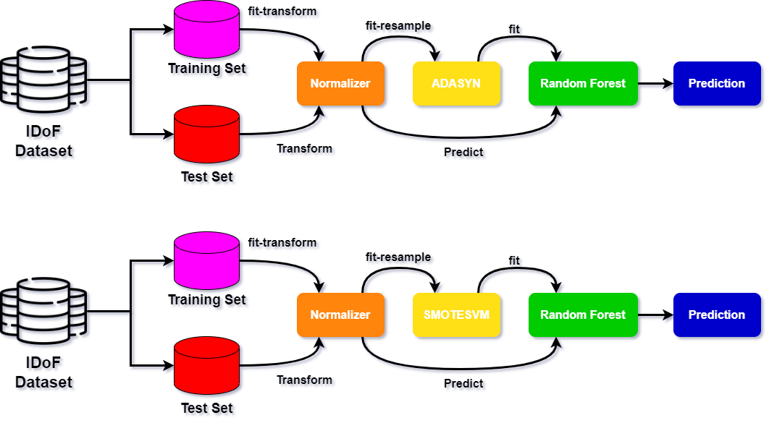
Best Pipeline+
69%
49.9%
58%
La miglior pipeline rimane quella dell’ensamble con prestazioni:
Precision: 72.6% Recall:53% F1: 61%
Precision: 67% Recall:52% F1: 59%

Slide 27
Valutazione With-in Ensamble Pipeline
69%
49.9%
58%
IDoFT Projects with FT>=2 (112)
 | Min | Mean | Median | Std | Max
Accuracy | 79% | 97% | 99% | 4% | 100%
Precision | 0% | 38% | 39% | 41% | 100%
Recall | 0% | 41% | 20% | 44% | 100%
F1 | 0% | 38% | 27% | 41% | 100%
IDoFT Projects with FT>=10 (35)
 | Min | Mean | Median | Std | Max
Accuracy | 84% | 98% | 99% | 4% | 100%
Precision | 0% | 69% | 67% | 28% | 100%
Recall | 0% | 65% | 67% | 30% | 100%
F1 | 0% | 66% | 67% | 28% | 100%

Slide 28
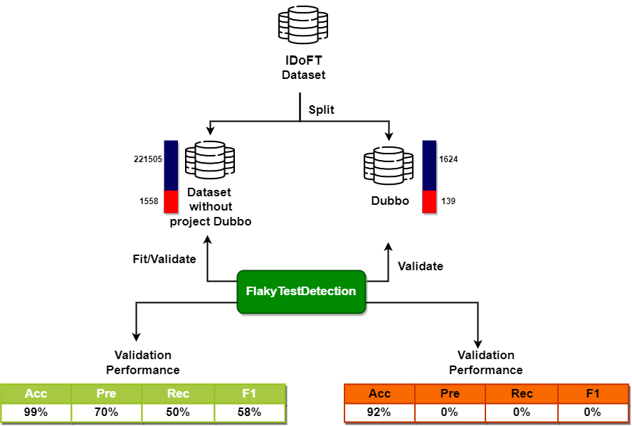
Valutazione Cross-Project Ensamble Pipeline
69%
49.9%
58%
?

Slide 29
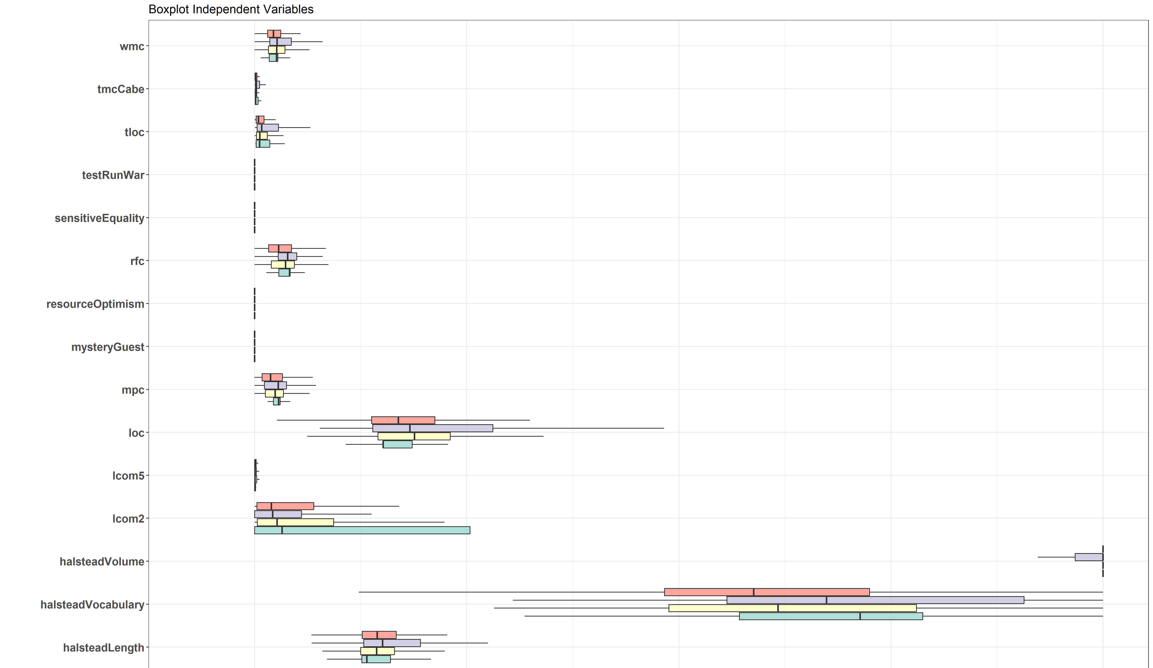
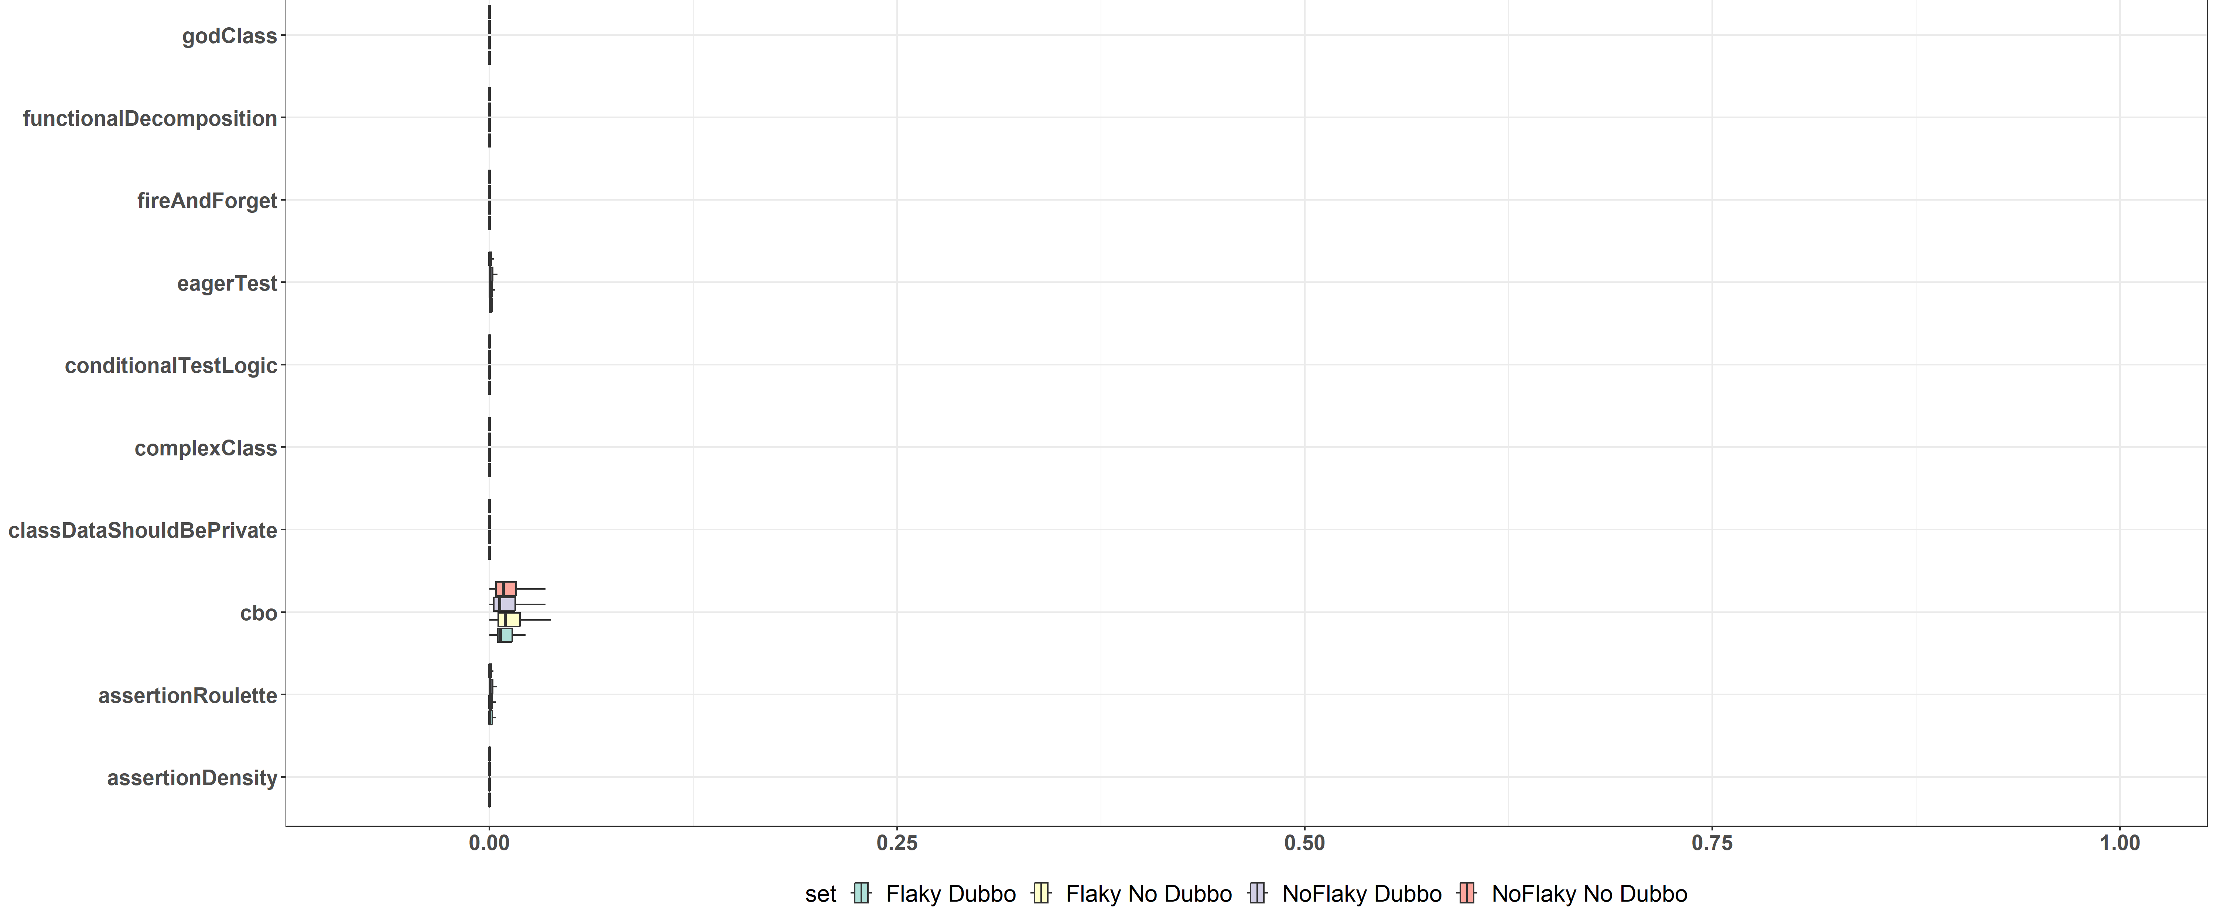
Perche le prestazioni crollano? Distribuzione Variabili
69%
49.9%
158%

Slide 30
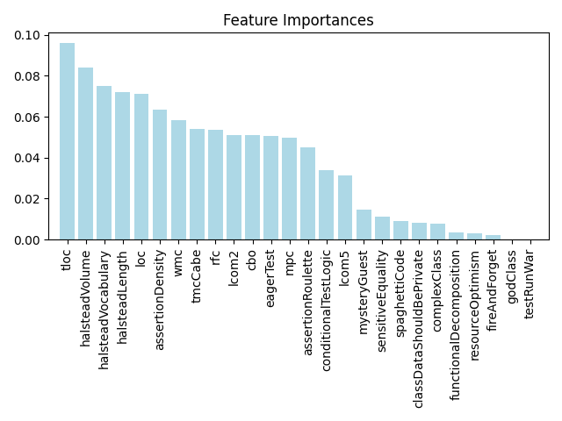
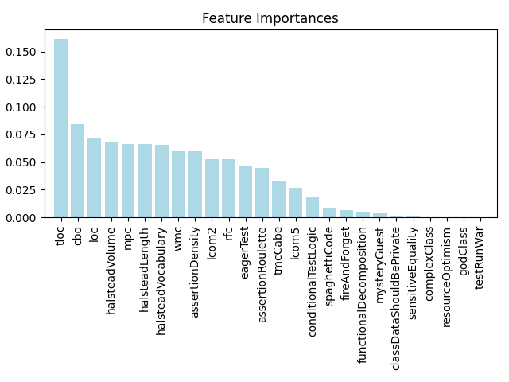
Perche le prestazioni crollano? Information Gain
69%
49.9%
158%
Dataset(No Dubbo)
Dubbo

Slide 31
Perche le prestazioni crollano? Clustering
69%
49.9%
158%

